Slide 1
Крестьянская реформа 1861 г.
Презентацию подготовила учитель истории МБОУ СОШ № 39 х.Трудобеликовского Красноармейского района Краснодарского края
Реутова Е.И.

Slide 2
Предпосылки реформы
А). Либерализация общественной жизни, произошедшая под влиянием личности императора Александра II
Б). Возвращение правительством из ссылки декабристов
В). Существование системы законодательства, подтачивавшей устои крепостного права

Slide 3
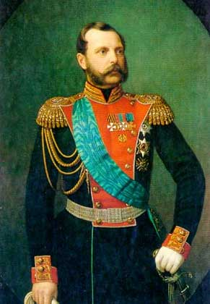
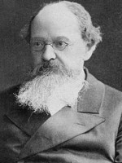
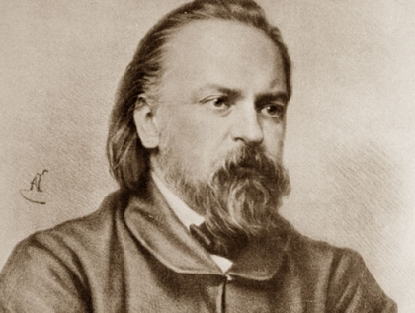
К.Д.Кавелин-
автор «Записки
Об освобождении
Крестьян»
Император
Александр II
Издатель «Колокола»
А.И.Герцен

Slide 4
Причины проведения реформы
Кризис феодально-крепостнической системы хозяйства и экономическая исчерпанность ее дальнейшего развития. Проявления кризиса: крестьянские повинности – оброк и барщина – достигли наивысшего предела; кризис дворянства как сословия - появление беспоместных и мелкопоместных дворян; рост социальной напряженности в деревне, массовый самовольный уход крестьян от помещиков в ополчение, поражение России в Крымской войне, вызванное ее военно-экономической отсталостью.

Slide 5
Проявления кризиса феодально-крепостнической системы

Slide 6
Кризис феодально-крепостнической системы
Натуральный оброк
Денежный оброк
Перераспределение ресурсов
помещики
крестьяне
Рост барщины
месячина

Slide 7
Подготовка реформы
03.01.1857
Создан Секретный комитет по крестьянскому делу для обсуждения мер по устройству быта помещичьих крестьян
20.11.1857
Рескрипт Александра II виленскому генерал-губернатору В.И.Назимову об учреждении губернских комитетов для подготовки проектов крестьянской реформы
05.12.1857
Рескрипт Александра II генерал-губернатору Санкт-Петербурга П.И.Игнатьеву об учреждении губернских комитетов для подготовки проектов крестьянской реформы
08.01.1858
Преобразование Секретного комитета в Главный комитет по крестьянскому делу.Председателем назначен великий князь Константин Николаевич. Создание аналогичных комитетов в 46 губерниях. Обсуждение проблем отмены крепостного права стало носить гласный и открытый характер
17.02.1859
Создание редакционных комиссий при Главном комитете во главе с генералом Я.И.Ростовцевым для рассмотрения материалов, представленных губернскими комитетами, и для составления правовых актов, регламентирующих отмену крепостного права
10.10.1860
Роспуск редакционных комиссий и передача документов по крестьянской реформе сначала в Главный комитет, а затем в Государственный совет для обсуждения

Slide 8
Дворянские проекты освобождения крестьян
В черноземных губерниях: освобождение крестьян без земли или с маленьким наделом за большой выкуп
В нечерноземных губерниях: освобождение с землей, но большой выкуп за землю и за личность крестьянина

Slide 9
Основные положения манифеста 19 февраля 1861 г.
Крестьяне:
Лично свободны;
Наделены общегражданскими и имущественными правами. Но!
Сохранились
Сословное деление
Крестьянские повинности (крестьяне считались временнообязанными до выкупа своих земельных наделов)
Рекрутские наборы
Зависимость от общины
Пункт 6 – порядок наделения землей
Сохранялось помещичье землевладение
Крестьяне наделялись землей, но в ограниченном размере и за выкуп на особых условиях
Размер выкупной нормы составлял от 3 до 12 десятин (1 десятина = 1,1 га)
Временнообязанное состояние крестьян могло продолжаться 9 лет. В течение этого времени крестьянин не мог отказаться от своего надела земли
Размер надела, оброка, барщины определялся Уставной грамотой. Срок ее подписания – 2 года.
Крестьяне, в пользовании которых было больше земли, чем предусматривалось нормами реформы, должны были вернуть излишки помещику – так называемые «отрезки»

Slide 10
Выкупная операция
20-25 % стоимости земли крестьянин платит помещику
75-80 % стоимости земли помещику возмещает государство
На 49 лет государство выдает крестьянину кредит с начислением 6% годовых на сумму долга
После этого отказаться от выкупной операции нельзя
Пункт 17 – порядок управления крестьянской общиной
Государство вело расчет за землю с крестьянской общиной
Учреждался специальный институт мировых посредников, назначавшихся из дворян, которые в течение двух лет совместно с сельскими старостами составляли уставные грамоты, где определялись условия освобождения каждой конкретной крестьянской семьи

Slide 11
Значение и последствия реформы
Прогрессивные черты реформы
Реформа 1861 года способствовала развитию капитализма в России
Эффективному использованию факторов производства
Формирование рынка рабочей силы и буржуазии из крестьянства; толчок к процессу социального расслоения крестьян
Крестьяне получили свободу и гражданские права
Крепостнические черты реформы
Сохранение феодального сословного строя и феодальных повинностей
Незыблемость крестьянской общины
Малоземелье крестьян, преобладание «отрезков»
Отсутствие частной собственности крестьян на землю
Непомерные выкупные платежи вели к подрыву крестьянского хозяйства

Slide 12
Значение и последствия реформы
Реформа носила половинчатый характер, сохраняла противоречия и возможность постоянных конфликтов между крестьянами и помещиками
В результате реформы было освобождено 20 млн крестьян. Но содержание преобразований крестьяне восприняли негативно. Среди них распространялось мнение, что это «не та» вольная, а вскоре должны принять другую. Крестьяне были глубоко убеждены в том, что земля принадлежит тем, кто на ней трудится. Это было чертой народной психологии. Юридическое понятие «права на землю» было им чуждо. Обнародование манифеста 19 февраля обмануло ожидания крестьян, вызвав волну народных бунтов. В 1861 году по стране прокатилось около 2000 крестьянских бунтов. Особенно значительными стали волнения в селах Бездна и Кандеевка, для подавления которых правительство применило войска регулярной армии. Расстрел крестьян произвел тяжелое впечатление на общество, которое усугублялось тем, что критиковать в печати реформу было запрещено.
Вместе с тем, реформа открыла перед Россией совершенно новые перспективы: возможности конституционного развития и формирования рыночных, капиталистических отношений. Она была необходимым условием начала других либеральных преобразований. Нравственное значение реформы огромно: было ликвидировано узаконенное дотоле в России рабство.

